Slide 1
ÇOCUK VE OYUN

Slide 2
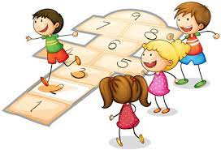
Çocuk İçin Oyunun Önemi
Oyun, çocuğun sosyal, duygusal, bilişsel, fiziksel kısacası gelişiminin her aşamasında çok önemli bir yere sahip olan en temel ihtiyaçlarından biridir.
Çocuk için en kalıcı öğrenme yolu oyundur. Oyun sırasında çocuk hem eğlenir hem de yeni davranış ve bilgiler kazanır.
Çocuk oyun içinde kendini keşfeder ve pek çok duyguyu yaşayabilir. Böylece empati yeteneği gelişir.

Slide 3
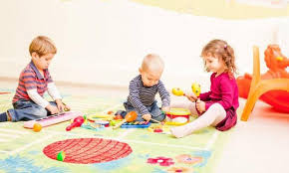
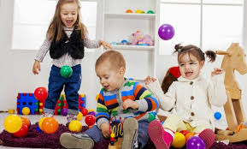
Oyun çocuğun sözel olarak dışa vuramadığı pek çok duyguyu açığa vurmasına yardımcı olur, çocuğu rahatlatır, iyileştirir.
Oyunun en etkili aracı ise oyuncaktır. Dolayısıyla çocuk için seçilen oyuncaklar da çocuğun gelişiminde en az oyun kadar önemli bir yere sahiptir.
Oyun yoluyla çocuk anne olur, baba olur, bebek olur, doktor olur. Kısacası farklı sosyal rollere girerek gerçek hayatı oyununun içine dahil eder.

Slide 4
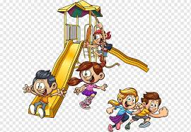
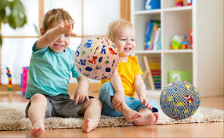
Oyun, erken çocukluk döneminden başlayarak hareketlerin sonuçlarını görerek ve deneyimleyerek çocuklara öğrenme fırsatı sunar.
Küçük çocukların koklama, işitme, dokunma, görme gibi duyularını kullanarak oynadığı oyunlarda beyin hücreleri en etkin bir şekilde uyarılır. Çünkü oyun bir ilişkiye dayalıdır. Oyun oynayamayan çocukların genel bilişsel gelişimlerinin, sosyal uyum becerilerinin denge / koordinasyon gibi fiziksel gelişim özelliklerinin etkilendiği de gösterilmiştir.

Slide 5
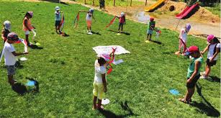
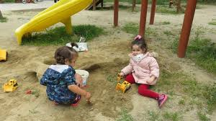
Doğanın gücü açık ve nettir, çocuk her yaptığının bir sonucu olduğu gerçeği ile karşılaştıkça, bu güçle ilişkisini geliştirir. Doğa ile “mücadele” bir oyun gibidir.
Tüm bunların yanında doğa çocuğu geliştirici bir oyun alanıdır. Doğa belirsizlikleri ve kestirilemezlikleri ile riskler üzerine düşünmeyi, belirsizlikle barışık olmayı ve olası sonuçları düşünerek hareket etmeyi getirir. Her eylemin bir hatta birden çok sonucu olur, bu öznel müdahalelerle değiştirilemez.

Slide 6
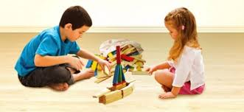
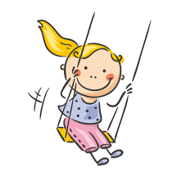
Oyun ve Öğrenme
Örneğin, çocuklar salıncakta sırayla sallanmak için bir kural üretebilirler. Kuralları oluştururken çocukları da bu sürece dahil etmek onların düşünme ve problem çözme becerilerini, iletişim ve sosyal becerilerini ve de matematik ve okuma yazma ile ilgili becerilerini geliştirmelerine yardımcı olur. Kurallar, amaçlarının çocuklar tarafından anlaşılması açısından, mümkün olduğunca basit ve çocuğun yaşına ve gelişim aşamasına uygun olmalıdır.
Çocuklar okul öncesi eğitim ortamından ilkokula doğru geçerken, oyun tabanlı bir öğrenim ortamından daha düzenli bir öğrenim modeline kademeli olarak geçiş yaparlar. Okul öncesi eğitim ortamındaki eğitmenlerin uyguladığı çeşitli öğretim metotları vardır.

Slide 7
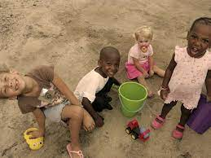
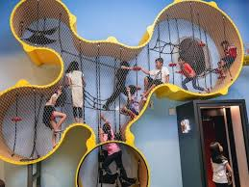
Oyun sırasında, çocuklar sahip oldukları bilgi birikimleri ve fikirleri üzerine yeni ve ilginç yollarla yeni şeyler ekleyebilir.
Mesela, kuru kum üzerine su döküldüğünde, kum suyu artık çekemeyecek doygunluğa ulaşana kadar içine çeker ve sonunda su göletleri oluşur. Çocuklar bir su göleti oluşana kadar kaç kap su gerektiğini sayabilirler. Bu şekilde bilimsel ve matematiksel gerçeklerin de kullanıldığı yararlı bir öğrenim metodu uygulanabilir.

Slide 8
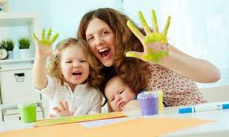
Anne ve Baba Çocukları İle Neden Oyun Oynamalı?
Çocuğunuzla oyun oynamak anne babalara neler kazandırır?
Ondaki değişimleri ve gelişimleri gözlemleyebilir,
Oyun yoluyla çocuğundaki sınır ve kuralların oluşmasına katkıda bulunabilir.
Çocuğunun hayatındaki en önemli işinde, yani oyunda onunla birlikte olarak çocukla aralarındaki bağı kuvvetlendirebilir.

Slide 9
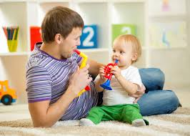
Onunla oyun oynamanız çocuğunuza neler kazandırır?
Anne babası tarafından önemsendiğini hisseder. Dolayısıyla özgüven oluşumunu önemli bir şekilde desteklenmiş olur.
Evde pasif bir şekilde zaman geçirmek yerine, oyunla kendini daha iyi ifade eder. Bilgisayar ve televizyon başında niteliksiz zaman geçirmek yerine yaratıcı oyunlar oynayan çocukların, problem çözmede ve sosyalleşmede daha aktif oldukları bilinir.
Okulda arkadaşlarıyla birlikte olmaya ve onlarla oynamaya alıştığı için tatil zamanı oluşabilecek yalnızlık duygusundan kurtulmuş olur.

Slide 10
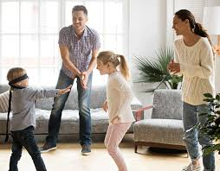
Babaların oyunlar esnasında çocuğu güvenli sınırlar içerisinde cesaretlendiren tutumları çocukların ileriki yaşamlarında çevreyle ilişki kurma, kendilerini güvende hissetme, problem çözme ve stresle başa çıkma yetenekleri açısından oldukça faydalı. Babanın oyun esnasında çocukla etkileşimi, çocuğu risk almaya teşvik ediyor. Oyun, çocukların bedenlerini kontrol etmeleri, risk almaları ve uzun vadede daha azimli olmaları için teşvik ediyor. Anneler çocuklara güvende ve korundukları hissini verirken, babaların rolü ise “Evet, dünya güvenli. Git ve keşfet!” demekle eşdeğer. Bu da çocukları cesaretlendirerek hayata atılmaları ve yeni ilişkiler kurmaları için teşvik edici oluyor.

Slide 11
Çocuklarınızla Evde Oynayabileceğiniz Oyun Önerileri
AŞÇILIK OYUNU: Özellikle çalışan anne babalar için çocuklarıyla yemek pişirmek, eğlenceli ve yaratıcı zaman geçirmeyi sağlayan uygun bir ev aktivitesidir. Çocuklara malzemeleri yerleştirmeleri, organize etmeleri veya eksiklik olup olmadığını kontrol etmeleri gibi küçük görevler verilebilir. Böylece çocukta plan yapabilme ve sorumluluk alabilme yetisinde olumlu gelişmeler gözlenir. Yaş grubu uygun olan çocuklarda, bazı sebzeleri kesmeye yardım etmeleri motor gelişim açısından faydalı olacaktır.
KUTU OYUNLARI: Her yaş grubuyla oynanacak ve keyifli zaman geçirmeyi sağlayacak aktivitelerden bir de kutu oyunlarıdır. Çocuk rekabet duygusunu ve bununla nasıl baş edebileceğini öğrenir. Bunun yanı sıra dikkat becerisini geliştirir ve kurallara uyma konusunda da daha başarılı olur.

Slide 12
HİKÂYE ANLATMA: Çocuğa bir hikâye okunur. Ardından aklında kalanları ifade etmesi beklenir. Alternatif bir yol olarak, kendisi kahramanların yerinde olsaydı nasıl davranabileceği sorulabilir. Bu oyun, zihinsel bir pratik yapma fırsatı verdiği gibi dil gelişimine katkıda bulunur.
GAZETE OLUŞTURMA: Daha çok okul öncesi yaş grubuyla oynanacak oyunlardan biri olarak değerlendirilebilir. O günkü gazetenin ilgi çekici fotoğrafları çocuk tarafından kesilir ve bir kâğıda yapıştırılır. Böylece çocuğun ince motor becerileri kuvvetlenmiş olur.
BLOKLARLA OYNAMA: Okul öncesi gruba uygun bir oyun da bloklarla oynamaktır. Bloklarla oynamak çocuğun motor becerilerini, nesneyi tanımalarını ve dikkat yetilerini kuvvetlendirir.

Slide 13
PUZZLE YAPMAK: Çocuğun yaşına göre parça sayısı değişen puzzle’lar alınabilir ve ailece tamamlamaya çalışılabilir. Heyecanı arttıran puzzle oyunları ile böylece tüm ailenin aynı amaç etrafında buluştuğu bir ” takım çalışması ” yaratılmış olur. Puzzle yapmak, çocuğun dikkatini geliştiren bir oyundur.
SİNEMA GÜNÜ: Haftada bir ya da ailenin tercihine göre daha fazla olmak üzere, çocuğun yaşına uygun bir film alınarak evde izlenebilir ve o gün ” Sinema Günü” ilan edilebilir. Daha sonra da yaşına uygun olarak çocukla filmin senaryosu tartışılıp, eleştirilebilir. Kendisi senarist ve yönetmen olsaydı filmin kurgusunu nasıl yapardı gibi bir sohbete girilebilir. Ya da kendisine bir film yapma imkânı verilseydi, nasıl bir film yapardı gibi hayal dünyasına yönelik sorular sorulabilir.
KİTAP OKUMA SAATİ: Akşamın herhangi bir saati, tüm bireyler tarafından alınan ortak bir kararla “Kitap okuma saati” olarak belirlenebilir ve ailenin her bireyi kendi kitabını okur. Böylece kitap okumak konusunda ebeveynler çocuklarına model olurlar ve günün bir saati anlamlı bir etkinlikle geçirilmiş olunur..

Slide 14
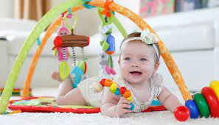
Yaşa Göre Oyun Ve Oyuncak Seçimi
0-6 ay:
Diş kaşıyıcılar ve yumuşak oyuncaklar; 0-6 ay arası bebekler nesneleri ağız yoluyla keşfetmek isterler. Bu nedenle seçilen oyuncaklar daha çok yumuşak, kolayca temizlenebilen, sağlıklı malzemelerden üretilmelidir. Oyuncakların parlak ve canlı renklerden oluşması çocuğun ilgisini çekmesi için önemlidir.
Ses çıkaran oyuncaklar; Yeni doğan bebekler zaman geçtikçe çevresindeki seslere dikkatini vermeye başlarlar. Bu nedenle hışırtılı bez kitaplar, çıngıraklı ve marakas benzeri müzikli oyuncaklar bu dönem için uygundur.
Duyusal oyun ve oyuncaklar; Çocuğun sinir sisteminin ve zihinsel fonksiyonlarının gelişimini destekleyen, duyuları harekete geçiren oyun ve oyuncaklardır. Yağ ile bebeğe yapılan masajlar, titreşimli nesneler, farklı yüzeylere dokunma (pamuk, kum, topak, tıraş köpüğü, sulu oyunlar) gibi etkinlikler bu yaş dönemine örnek gösterilebilir.
Çocuğun yatar pozisyonda görüp uzanabileceği renkli, yumuşak ve sallanan oyuncaklardan oluşan oyun halıları, birbirine geçen halkalar, renkli küpler ve toplar da bu dönem için uygun gösterilebilir.

Slide 15
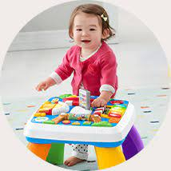
6-12 ay:
Yumuşak oyuncaklar; Bu dönemde bebeklerin tutma, bırakma, atma becerileri ön plandadır. Bunun için seçilen oyuncakların sağlam, kırılmaz ve yumuşak olması önemlidir.
Emeklemeye ve yürümeye yardımcı oyuncaklar; Tekerlekli, hareket eden, çocuğun peşinden gidebileceği, uzanabileceği, çocuğun kaba motor becerilerini geliştiren oyuncaklar tercih edilebilir. Çocuğun yardımla ayakta durmasına yardımcı olan, ittirerek hareket ettirebileceği oyuncaklar. İlk adım arabası, tutmalı sürülebilen oyuncaklar buna örnek verilebilir.
Duyusal oyuncaklar; Üzerine atılan tül benzeri şeylerin içinden çıkmaya çalışma, örtünün altına saklanan nesneyi bulma, su ile oynanan oyunlar, yetişkin gözetiminde oyun hamuru ile oynama buna örnek olarak gösterilebilir.
Kalın kapaklı yırtılmayan kitaplar, hareketli ve üç boyutlu kitaplar, dokun hisset kitapları, atıp tutabileceği renkli parlak toplar, üst üste dizebileceği küpler, iki parçalı yapbozlar bu yaş için uygun olan oyuncaklardan bazılarıdır.

Slide 16
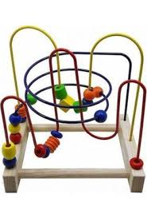
12-24 ay:
İnce ve kaba motoru destekleyici oyun ve oyuncaklar; 1 yaş sonrası çocuk artık yürümeye başladığı için fiziksel aktiviteler ön plana çıkar. Merdiven inip çıkma, tırmanma, koşma, zıplama, atlama çok sık görülen davranışlardır. Bununla birlikte küçük kaslar da gelişmeye başladığı için çocuğun daha rahat kavrayabileceği kalın boya kalemleri, sulu boya ve parmak boyası, büyük parçalı bloklar, bul-tak oyuncaklar, küpler, büyüklüğüne göre sıralanan oyuncaklar, el ve parmak kuklaları önerilebilir.
Sosyal ve dil gelişimini destekleyici oyun ve oyuncaklar; Oyuncak telefon, oyuncak bebek ve arabalar, hayvanlar, bol resimli ve az yazılı kitaplar, müzik aletleri.

Slide 17
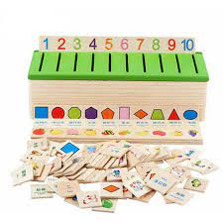
2-6 yaş:
Çocuğun zihinsel, dil bilişsel, sosyal ve psikolojik gelişimini destekleyici sembolik oyunlar; Çocuğun yaratıcılığını ve hayal gücünü kullanarak bir nesneye kendi görevi dışında anlam yükleyerek oynanan oyunlar ön plana çıkar. Bir muz telefona, bir koltuk eve, ebeveynle oynanan oyunlarda anne bebeğe, çocuk anneye dönüşebilir. Evcilik, doktorculuk gibi oyunlar görülür. Doktor seti, mutfak aletleri, tamir seti, market oyuncakları gibi oyun setleri tercih edilebilir.
2 yaş için: 8-12-24 parçalı yapbozlar, 3 yaş ve sonrası için 24-36-48 parçalı yapbozlar, küçük parçalı legolar, oyun hamurları, kil, kinetik kum, resimli ve konulu kitaplar, boyama kitapları, resim defteri, boya kalemleri, sulu boya, parmak boyası, sayı, renk ve resim eşleştirmeli hafıza kartları, su ile oynanan oyunlar önerilebilir. Bununla birlikte üç tekerlekli bisiklet, scooter, top oyunları gibi kaba motoru geliştirici açık hava oyun ve oyuncakları tercih edilmektedir.
Okul dönemi; Okul çağı çocuklarının bilişsel ve sosyal gelişimleri oyun ve oyuncak seçimlerini de etkilemektedir. Bu dönemde masa başı oyun ve etkinlikleri, arkadaş çevresi ile oynanan kutu oyunları daha çok tercih edilmektedir. Çocukların daha çok yapılanmamış oyuncaklar tercih ettikleri görülmektedir. Maketler, fazla parçalı yapbozlar, küçük legolar bunlara örnek gösterilebilir.

Slide 18
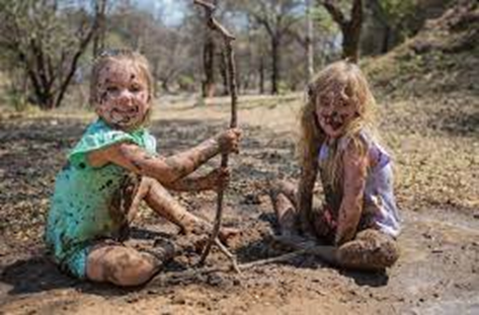
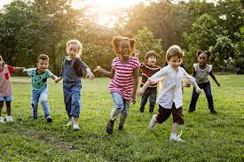
DIŞARIDAKİ VE DOĞADAKİ OYUNUN ÖNEMİ
Doğa, beyin gelişimi, ince ve kaba motor kasları gelişimi ve duyu çalışmaları için mükemmel bir kaynak.
Serbest ve yapılandırılmamış dış mekan oyunları, problem çözme becerilerini, odaklanmayı, kişisel disiplini arttırıyor. Sosyal olarak ekip çalışmasını, esnekliği, kişisel farkındalığı geliştiriyor. Dışarıda serbest ve doğal oyun fırsatlarını sıkça bulan çocuklar daha zeki oluyor, diğerleriyle daha rahat anlaşıyor, daha sağlıklı ve mutlu oluyorlar.
Hem çocuklar hem de yetişkinler, doğada zaman geçirdikten sonra daha kolay odaklanabiliyorlar, daha yaratıcı oluyorlar.
Doğada oynamanın kişisel disiplini geliştirdiğini, stress seviyesini, hastalıkları azalttığını belirtiyorlar.

Slide 19
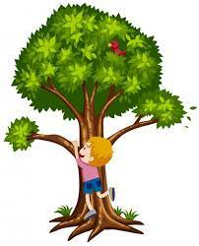
Sadece bir ağaca tırmanmak bile; hedef belirlemek, sorumluluk almayı öğrenmek, sorun çözmek, ekip çalışmasını öğrenmek, kendi sınırlarını fark etmek ve geliştirmek, risk almak ve aldığın riski hesaplayabilmek için ne harika bir yol.
Kısacası doğa, çocukların daha geniş bir dünyayı deneyimlerken, kendilerini de deneyimledikleri bir araç.

Slide 20
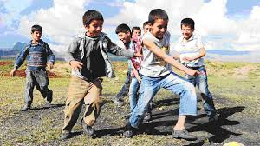
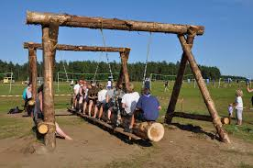
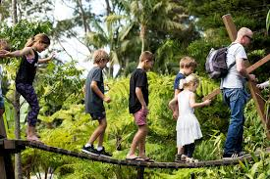
Doğal olan nedir? Evin dışına çıkabilmek, sokakta, bahçede, parkta yaşayarak öğrenmek, çocuk olma hakkını kullanmak, oynamak, keşfetmek, hayal kurmak, arkadaşlık etmek, annelerimizin en çok arzu ettiği güvenli ve mutlu geleceğin oluşmasının en doğal yolu.

Slide 21
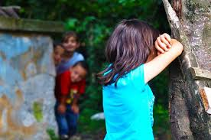
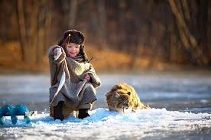
İçinde olduğumuz pandeminin, karantina, evde okul, evde iş getirdiği, çocukların doğanın içinde olma fırsatını hele kentlerde bulamadığı bir zamanda bu büyük bir hayal gibi gelebilir doğa ile birlikte olmak. Ancak çocukların bütün bunları yapmaya, bu temel ihtiyaçlarını karşılamaya hakları var. O zaman, her çocuk yaşayarak öğrenme ve gelişme hakkını, doğada kullanabilsin. Buna doğayla ilişki kurma hakkı diyelim... Çocuklarımızın güvenli, bağımsız ruhlu, yardımsever olmaları, başkalarını sevmeleri ve saymaları, başkaları tarafından sevilip sayılmalarını istemeyen var mı?

Slide 22
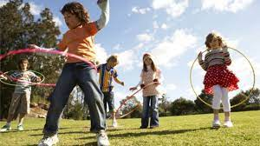
Daha iyi görme – Çok sayıda araştırma güneş ışığının ve açık havanın doğal ışığının, çocuklarda miyopluğu azalttığını ve uzağı görmeyi geliştirdiğini gösteriyor. Dışarıda daha fazla zaman geçiren çocukların uzağı görmesi, kapalı alan aktivitelerini tercih eden çocuklardan daha iyi. Ohio Üniversitesi Optometri Bölümü tarafından yayınlanan yeni bir çalışmaya göre haftada 14 saat açık hava ışığına maruz kalmak daha iyi görmeyi sağlıyor.
Hastalıklara karşı daha dirençli olma – Pek çok araştırma, toprakla oynamanın çocukların sağlıklı kalmasını sağladığını kanıtlıyor. Topraktaki bakteriler, virüsler ve diğer şeyler aslında bağışıklık sisteminin ve beynin gelişmesini sağlıyor. Toprakla oynamak bir çocuğun ruh halini olumlu anlamda değiştirirken kaygı ve stresini de azaltıyor.

Slide 23
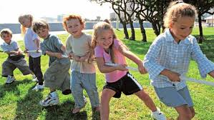
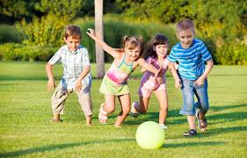
Dikkat sürelerini uzatıyor: Yapılan araştırmalar gösteriyor ki, açık havada deneyimleyerek öğrenen çocukların konsantrasyon süreleri uzuyor ve hafıza performansları artıyor.
Illinois Üniversitesi tarafından gerçekleştirilen farklı araştırmalara göre açık havada öğrenme dikkat eksikliği ve hiperaktivite bozukluğu olan çocuklarda bile bu semptomları azaltıyor.
Yüksek D vitamini – D vitaminini yiyeceklerden tam anlamıyla almak çok zor. Aslında D vitaminimizin yüzde 80 ila yüzde 90’ı güneş ışığından geliyor. Makul saatlerde korunmadan güneşe 10 ya da 15 dakika maruz kalmak yeterli. İlk 10-15 dakikadan sonra en iyisi güneş kremi sürmek.

Slide 24
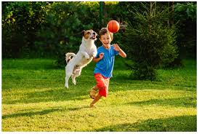
Stresi azaltıyor: Dışarıda koşup oynamak çocukların daha mutlu olmasını, kendisini daha özgür ve mutlu hissetmesini sağlar. Çünkü çocuklar enerjilerini oyun oynayarak atarlar. Açık havada oyun oynayarak çocuklar kendini daha özgür ve mutlu hisseder, streslerini atar, bedenlerine ve düşüncelerine kattığı hareketlilik onlara canlılık ve sağlık verir. Yapılan araştırmalar da açık havada zaman geçirmenin iyi hissettirdiğini ve çocukların psikolojilerine olumlu etkilerinin olduğunu gösteriyor.

Slide 25
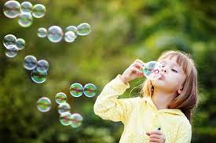
Hayal gücünü besliyor: Açık hava ortamları, değişen ve dinamik bir yapıda ve daha fazla bilinmez dolu olduğu için çocuklar sürekli yeni şeylere açık hale geliyorlar. Çocuklar, alışılan, bilindik kapalı alanların tam aksine; açık havada her zaman keşfedilecek yeni şeyler buluyorlar. Bu da çocukları gezmeye, görmeye, etraflarına bakmaya çağırıyor; merak ve hayal güçlerini kuvvetlendiriyor. Çocuklar açık havada oynayarak çevrelerini ve doğayı tanıma imkanı buluyor.

Slide 26
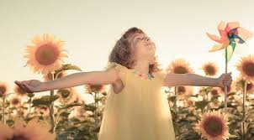
Ve dahası Açık havada oynanan oyunlar çocukların uykusunun düzene girmesine yardımcı oluyor. Empati, hoşgörü, anlayış ve işbirliğine teşvik ediyor. İnce ve kalın motor beceriler için gerekli kasların çalışmasına destek oluyor. Olumsuzlukların üstesinden gelmeyi öğretiyor. Doğa ile ilişkilerini geliştiriyor. Çocukların nörotik, içine kapanık, çekingen ve alıngan bir yapıya sahip olmasına engel oluyor. Koşma, tırmanma ve atlama gibi hareket gerektiren oyunlar sayesinde denge, hacim ve ağırlık gibi kavramlar doğal şekilde öğreniliyor.

Slide 27
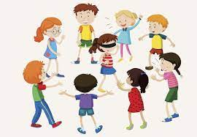
Geçmişten Günümüze Oyunlar
Körebe:
Oyuncular arasından bir ebe belirlenir ve gözleri bağlanır. Oyun, adını ebenin gözlerinin bağlanmasından alır. Oyuncular ebe ortada kalacak biçimde bir halka oluşturur.
“Türkü söyler döneriz,
Bil bakalım biz kimiz,
Göster bizi körebe” sözlerini söyleyerek ve el çırparak ebenin çevresinde dönerler. Ebe bu sırada kollarını öne doğru uzatarak dokunduğu oyuncunun başını, yüzünü ve üstünü elleriyle yoklar. Kim olduğunu anlayabilirse adını söyler. Eğer tanırsa, dokunduğu oyuncu ebe olur. Tanıyamazsa, oyun aynı ebeyle sürer.

Slide 28
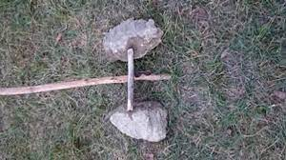
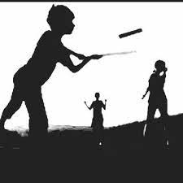
Çelik çomak
Biri uzun diğeri kısa iki sopa kullanılarak oynanır. Kısa olan ve sürekli yerde kalan sopa, uzun sopayla uç kısmına vurularak havalandırıldıktan sonra, en uzak noktaya ulaştırılmaya çalışılır. Kısa sopaya, üç kez havalandırıp vuramayan oyuncu, sırasını rakibine verir. Sopayı en uzak noktaya atan oyuncu, oyunu kazanmış olur.

Slide 29
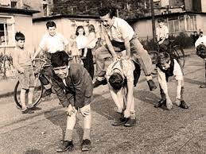
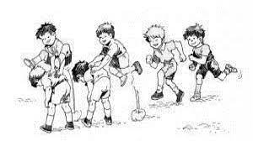
Birdir Bir:
Oyuna başlamadan önce bir ebe seçilir. Diğer 9 kişinin, ebeden 20-25 adım ötede duracakları yer belirlenir ve hepsi 3-4 adım aralıklarla dizilir. Ebe eğilip belini kamburlaştırır, atlama yapacak 9 çocuk tekerlemenin kendi numaralarına ait kısmını tam ebenin üzerinden atlarken söyler. Çocuk diğerlerinin üzerinden de atlar, en sona gelindiğinde kendisi de eğilir. Birinci sıradaki, ebenin üzerinden “birdir bir” deyip atlar ve 3-4 adım ileride o da eğilerek sırtını kamburlaştırır. Ardından ikinci sıradaki koşarak ebenin ve diğerinin üzerinden atlar ve en sona geldiğinde o da eğilir.
Devamında sırayla diğerleri de çocukların üzerinden atlar. Bu durum bir çocuğun atlamayı başaramamasına kadar devam eder. Atlayamayıp düşen, ebe seçilir.

Slide 30
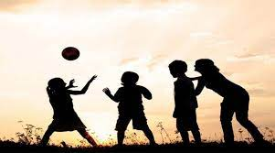
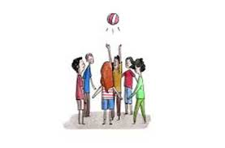
İstop:
Oyuncular bir daire oluşturur. Oyunu başlatmak için çocuklardan biri ebe olur. Ebe, oyunculardan birinin adını söyleyerek topu havaya atar. Top yere düşerken, adı söylenen oyuncu topu havada yakalarsa, başka birinin adını söyleyerek topu yeniden havaya atar.
Topu havada tutamayan çocuk, topu yerden eline aldığında “istop” diye bağırır. Kaçışan oyuncular “istop” denildiği anda oldukları yerde durmak zorundadır. Bu durumda ebe, duran oyunculardan birini topla vurmaya çalışır. Vurulan oyuncu 1 puan kaybeder ve ebe olur. Üç kere vurulmuş olana bir ad takılır ve oyun o isimle devam eder.

Slide 31
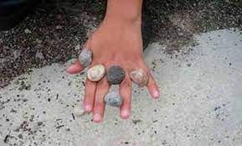
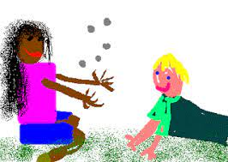
Beş Taş:
Karşılıklı iki kişi tarafından oynanır. Taşlar 5 (beş) adet yere atılır, ilk önce birler oynanır. Birlerde; oyuncu bir taşı baş hizasına kadar havaya atar ve havaya attığı taş yere düşene kadar taşı havaya attığı elle yerden bir taş alıp havaya attığı taşı tutmak zorundadır. Tutamazsa yanar. İkiler, üçler, dörtler şeklinde devam eder. Nihayetinde elinin üzerinde eksik taş yakalarsa ve avucuyla tutamazsa yanmış olur. Tüm bu hareketleri yanmadan yapıp tamamlarsa, oyunda başarı sağlamış olur ve rakibine karşı bir oyun ilerde olur. Aynı oyun koyun, kuzu ve keçilerin önayaklarının dizlerinden çıkan aşık kemikleriyle de oynanır. Hatta taştan ziyade aşık kemikleriyle oynanmaktadır.
Bu oyun evde, sokakta kısacası bir araya gelen iki kişinin ilk öncelikle tercih ettikleri bir oyundu. Tüm çocuklar tarafından bilinir ve oynanırdı.

Slide 32
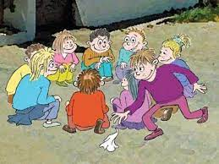
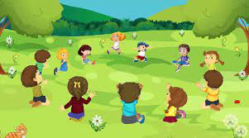
Yağ Satarım Bal Satarım:
Oyuncular bir yuvarlak oluşturacak şekilde otururlar. Ebe eline mendil alarak dolanmaya başlar. Bu arada " yağ satarım bal satarım, ustam ölmüş ben satarım, ustam kökü sarıdır, satsam on beş liradır. «Zambak zumbak dön ardına iyi bak» şeklinde tekerleme söyler. Ebe dolaşırken mendili oturanlardan birinin arkasına bırakır. Eğer arkasına bıraktığı oyuncunun haberi olmuşsa mendili alıp ebeyi kovalamaya başlar. Ebe de bir defa dolanıp o oyuncunun yerine oturur. Eğer oyuncunun haberi olmamışsa ebe bir dahaki dolaşmasında mendili alıp o oyuncuya vurmaya başlar. O da kalkıp bir defa dolanır gelip tekrar yerine oturur. Oyun böylece devam eder.

Slide 33
Geçmişte ve Günümüzde Oynanan Çocuk Oyunları Arasındaki Farklar
Eskiden oynanan oyunları günümüz oyunları ile karşılaştırdığımız zaman daha eğlenceli olduklarını ve birlik beraberlik içerisinde bir şeylerin paylaşıldığı görülüyor. Arkadaşlıklar edinilir, oyunlardan sonra gezip dolaşılırdı. Bir arada olmanın tadı çıkartılırdı. Eskiden oynanan oyunlara baktığımız zaman uzun eşek, körebe, misket, çivi, gazoz kapakları, seksek, saklambaç, çelikçomak, mendil kapmaca gibi bir çok oyun daha oynanırdı.
Günümüzde eski oyunlara göre hayatımız daha sade ve teknoloji bağımlısı haline gelmiş durumdayız. Bilgisayarın yaygınlaşması ile birlikte çocuklar dışarıya çıkmak yerine evde birbirleriyle oyun oynamayı tercih ediyorlar.
Arasındaki farklar her alanda kendisini gösteriyor. Günümüz oyunları teknolojinin de etkisiyle gerçek bir oyun olmamaktadır. Arkadaşlarla bir arada olamazsın, dostluk ve arkadaşlık değerleri kendilerini kaybeder. Çocuklar arasında bağlar zayıflayarak yakınlık göstermezler. Bu da hem çocuklar hem de bireyler arasındaki iletişim bağının kopmasına yol açar.

Slide 34
Sonuç Olarak;
Çocuğun yeteneklerini keşfetmesinde, iletişim becerilerini geliştirmesinde, kendini ifade etmesinde, fiziksel, zihinsel, dil, sosyal ve duygusal gelişimini sağlamasında oyun en etkili yöntemdir. Kuralları ve içerikleri çağdan çağa birçok değişime uğrasa da çocuk için oyun, bir eğlenme ve etkin öğrenme kaynağıdır. Oyun, çocuğun kendini ifade etmek için kullandığı dili ve aracıdır. Bu bağlamda oyun, çocuğun hayatı, geleceği ve hayalleriyle baş başa kaldığı, gerçek dünyayla hayal dünyası arasında köprüdür. Açık hava, çocukların kendilerini en özgür hissettikleri ve kendileri olabildikleri yerlerin başında gelir. İklim ve doğa şartları ne olursa olsun çocukların her fırsatta açık hava etkinlikleriyle buluşturulması büyük önem arz etmektedir.
Oyun; Her Zaman, Her Yerde ve Herkese…

Slide 35
Yalova Aydede Anaokulu
Rehberlik Servisi

